Slide 1

第七章 文 件 管 理
7.1 文件和文件系统
7.2 文件的逻辑结构
7.3 文件目录
7.4 文件共享
7.5 文件保护
习题

Slide 2
7.1 文件和文件系统
文件系统的管理功能是将其管理的程序和数据通过组织为一系列文件的方式实现的。而文件则是指具有文件名的若干相关元素的集合。元素通常是记录，而记录又是一组有意义的数据项的集合。可见，基于文件系统的概念，可以把数据组成分为数据项、记录和文件三级。

Slide 3
7.1.1 数据项、记录和文件
1. 数据项
在文件系统中，数据项是最低级的数据组织形式，可把它分成以下两种类型：
(1) 基本数据项。
(2) 组合数据项。

Slide 4
1. 数据项
(1) 基本数据项。这是用于描述一个对象的某种属性的字符集，是数据组织中可以命名的最小逻辑数据单位， 即原子数据，又称为数据元素或字段。它的命名往往与其属性一致。例如，用于描述一个学生的基本数据项有： 学号、 姓名、 年龄、 所在班级等。

Slide 5
(2) 组合数据项。它是由若干个基本数据项组成的，简称组项。例如，工资也是个组项，它可由基本工资、工龄工资和奖励工资等基本项所组成。`
基本数据项除了数据名外，还应有数据类型。因为基本项仅是描述某个对象的属性，属性需要用不同的数据类型来描述。例如，在描述学生的姓名时使用字符串(含汉字)；描述性别时，可用逻辑变量或汉字。可见，由数据项的名字和类型两者共同定义了一个数据项。 而表征一个实体在数据项上的数据则称为“值”。例如，姓名/王有年、性别/男等。

Slide 6
2. 记录
记录是一组相关数据项的集合，用于描述一个对象在某方面的属性。一个记录应包含哪些数据项，取决于需要描述对象的哪个方面。由于对象所处的环境不同可把他作为不同的对象。例如，一个学生，当把他作为班上的一名学生时， 对他的描述应使用学号、姓名、年龄及所在系班，也可能还包括他所学过的课程的名称、 成绩等数据项。 但若把学生作为一个医疗对象时，对他描述的数据项则应使用诸如病历号、 姓名、 性别、 出生年月、 身高、 体重、 血压及病史等项。

Slide 7
3. 文件
文件是指由创建者所定义的、 具有文件名的一组相关元素的集合，可分为有结构文件和无结构文件两种。 ①在有结构的文件中，文件由若干个相关记录组成；②而无结构文件则被看成是一个字符流。文件在文件系统中是一个最大的数据单位，它描述了一个对象集。例如，可以将一个班的学生记录作为一个文件。

Slide 8
文件属性可以包括：
文件类型。
(2) 文件长度。
(3) 文件的物理位置。
(4) 文件的建立时间。

Slide 9
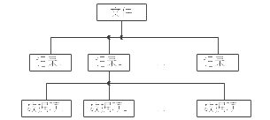
图7-1 文件、记录和数据项之间的层次关系

Slide 10
7.1.2 文件名和类型
1. 文件名和扩展名
(1) 文件名。
一个文件必须要有一个文件名， 它通常是由一串ASCII码或(和)汉字构成，名字的长度因系统不同而异。DOS、Windows及Unix关于文件的命名有所不同，请查阅有关资料。
(2) 扩展名。

Slide 11
2. 文件类型
1) 按用途分类
根据文件的性质和用途的不同，可将文件分为三类：
(1) 系统文件，这是指由系统软件构成的文件。大多数的系统文件只允许用户调用，但不允许用户去读，更不允许修改；有的系统文件不直接对用户开放。
(2) 用户文件，指由用户的源代码、目标文件、可执行文件或数据等所构成的文件。用户将这些文件委托给系统保管。
(3) 库文件，这是由标准子例程及常用的例程等所构成的文件。这类文件允许用户调用，但不允许修改。

Slide 12
2) 按文件中数据的形式分类
按这种方式分类，也可把文件分为三类：
(1) 源文件，这是指由源程序和数据构成的文件。通常，由终端或输入设备输入的源程序和数据所形成的文件都属于源文件。它通常是由ASCII码或汉字所组成的。
(2) 目标文件，这是指把源程序经过编译程序编译过，但尚未经过链接程序链接的目标代码所构成的文件。目标文件所使用的后缀名是“.obj”。
(3) 可执行文件，这是指把编译后所产生的目标代码经过链接程序链接后所形成的文件。其后缀名是 .exe。

Slide 13
3) 按存取控制属性分类
根据系统管理员或用户所规定的存取控制属性，可将文件分为三类：
(1) 只执行文件，该类文件只允许被核准的用户调用执行，不允许读和写。
(2) 只读文件，该类文件只允许文件主及被核准的用户去读，不允许写。
(3) 读写文件，这是指允许文件主和被核准的用户去读或写的文件。

Slide 14
4) 按组织形式和处理方式分类
根据文件的组织形式和系统对其处理方式的不同，可将文件分为三类：
(1) 普通文件。
(2) 目录文件。
(3) 特殊文件。

Slide 15
7.1.3 文件系统的层次结构
如图7-2所示，文件系统的模型可分为三个层次：最底层是对象及其属性，中间层是对对象进行操纵和管理的软件集合，最高层是文件系统提供给用户的接口。

Slide 16
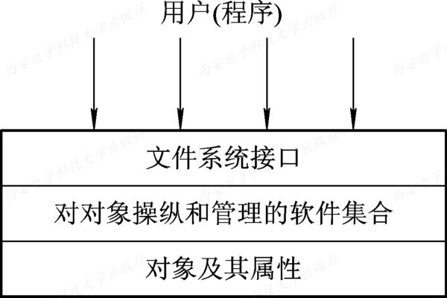
图7-2 文件系统模型

Slide 17
1. 对象及其属性
文件管理系统管理的对象如下：
（1） 文件。 它作为文件管理的直接对象。
（2）目录。为了方便用户对文件的存取和检索，在文件系统中必须配置目录。对目录的组织和管理是方便用户和提高对文件存取速度的关键。
（3）磁盘(磁带)存储空间。 文件和目录必定占用存储空间，对这部分空间的有效管理，不仅能提高外存的利用率，而且能提高对文件的存取速度。

Slide 18
2. 对对象操纵和管理的软件集合
该层是文件管理系统的核心部分。文件系统的功能大多是在这一层实现的，其中包括有：① 对文件存储空间的管理；② 对文件目录的管理；③ 用于将文件的逻辑地址转换为物理地址的机制；④ 对文件读和写的管理；⑤ 对文件的共享与保护等功能。在实现这些功能时，OS通常都采取了层次组织结构，即在每一层中都包含了一定的功能，处于某个层次的软件，只能调用同层或更低层次中的功能模块。

Slide 19
3. 文件系统的接口
为方便用户的使用，文件系统以接口的形式提供了一组对文件和记录操作的方法和手段。通常是下面两种类型的接口：
(1) 命令接口，是指作为用户与文件系统直接交互的接口，用户可通过键盘终端键入命令取得文件系统的服务。
(2) 程序接口，是指作为用户程序与文件系统的接口，用户程序可通过系统调用取得文件系统的服务，例如，用于创建文件的系统调用Creat，用于打开一个文件的系统调用Open等。

Slide 20
7.1.4 文件操作
1. 最基本的文件操作
最基本的文件操作包含下述内容：
(1) 创建文件。
(2) 删除文件。
(3) 读文件。
(4) 写文件。
(5) 设置文件的读/写位置。

Slide 21
2. 文件的“打开”和“关闭”操作
当用户要求对一个文件实施多次读/写或其它操作时，每次都要从检索目录开始。为了避免多次重复地检索目录，在大多数OS中都引入了“打开”(open)这一文件系统调用，当用户第一次请求对某文件进行操作时，须先利用open系统调用将该文件打开。

Slide 22
所谓“打开”，是指系统将指名文件的属性(包括该文件在外存上的物理位置)从外存拷贝到内存打开的文件表中的一个表目中，并将该表目的编号(或称为索引)返回给用户。以后， 当用户再要求对该文件进行相应的操作时，便可利用系统所返回的索引号向系统提出操作请求。系统这时便可直接利用该索引号到打开的文件表中去查找，从而避免了对该文件的再次检索。这样不仅节省了大量的检索开销，也显著地提高了对文件的操作速度。如果用户已不再需要对该文件实施相应的操作时，可利用“关闭”(close)系统调用来关闭此文件，OS将会把该文件从打开文件表中的表目上删除掉。

Slide 23
3. 其它文件操作
OS为用户都提供了一系列文件操作的系统调用，其中最常用的一类是有关对文件属性的操作，即允许用户直接设置和获得文件的属性，如改变已存文件的文件名、改变文件的拥有者(文件主)、改变对文件的访问权，以及查询文件的状态(包括文件类型、大小和拥有者以及对文件的访问权等)。另一类是有关目录的操作，如创建一个目录，删除一个目录，改变当前目录和工作目录等。此外，还有用于实现文件共享的系统调用，以及用于对文件系统进行操作的系统调用等。

Slide 24
7.2 文件的逻辑结构
对于任何一个文件，都存在着以下两种形式的结构：（1）文件的逻辑结构(File Logical Structure)。
用户所看到的文件组织形式，也称为文件组织。
(2) 文件的物理结构， 又称为文件的存储结构， 是指文件在外存上的存储组织形式。与外存的存储性能及外存分配方式有关。

Slide 25
7.2.1 文件逻辑结构的类型
对文件逻辑结构所提出的基本要求，首先是有助于提高对文件的检索速度，即在将大批记录组成文件时，应采用一种有利于提高检索记录速度和效率的逻辑结构形式。其次是该结构应方便对文件进行修改，即便于在文件中增加、删除和修改一个或多个记录。第三是降低文件存放在外存上的存储费用，即尽量减少文件占用的存储空间，不要求大片的连续存储空间。

Slide 26
1. 按文件是否有结构分类
1) 有结构文件
(1) 定长记录。
(2) 变长记录。

Slide 27
2) 无结构文件
如果说在大量的信息管理系统和数据库系统中，广泛采用了有结构的文件形式的话(即文件是由定长或变长记录构成的)，那么在系统中运行的大量的源程序、可执行文件、库函数等，所采用的就是无结构的文件形式，即流式文件。其文件的长度是以字节为单位的。对流式文件的访问，则是利用读、写指针来指出下一个要访问的字符。可以把流式文件看做是记录式文件的一个特例：一个记录仅有一个字节。

Slide 28
2. 按文件的组织方式分类
根据文件的组织方式，可把有结构文件分为三类：
(1) 顺序文件。
(2) 索引文件。
(3) 索引顺序文件。

Slide 29
7.2.2 顺序文件(Sequential File)
1. 顺序文件的排列方式
在顺序文件中的记录，可以按照各种不同的顺序进行排列。一般地，可分为两种情况：
(1) 串结构。各记录之间的顺序与关键字无关。 通常是由时间来决定，即最先存入的记录作为第一个记录，其次存入的为第二个记录， …… 依此类推，因此，只能对其进行顺序查找。
(2) 顺序结构。指文件中的所有记录按关键字(词)排列，升降序均可，故可有折半、插值等查找方法。

Slide 30
2. 顺序文件的优缺点
顺序文件的最佳应用场合是在对文件中的记录进行批量存取时(即每次要读或写一大批记录)。所有逻辑文件中顺序文件的存取效率是最高的。此外，对于顺序存储设备(如磁带)，也只有顺序文件才能被存储并能有效地工作。

Slide 31
2. 顺序文件的优缺点
在交互应用的场合，如果用户(程序)要求查找或修改单个记录，为此系统便要去逐个地查找诸记录。 这时， 顺序文件所表现出来的性能就可能很差， 尤其是当文件较大时， 情况更为严重。 例如，有一个含有104个记录的顺序文件，如果对它采用顺序查找法去查找一个指定的记录，则平均需要查找5×10³个记录； 如果是可变长记录的顺序文件，则为查找一个记录所需付出的开销将更大，这就限制了顺序文件的长度。

Slide 32
顺序文件的另一个缺点是， 如果想增加或删除一个记录， 都比较困难。 为了解决这一问题， 可以为顺序文件配置一个运行记录文件(Log File)或称为事务文件(Transaction File)， 把试图增加、 删除或修改的信息记录于其中， 规定每隔一定时间， 例如4小时，将运行记录文件与原来的主文件加以合并， 产生一个按关键字排序的新文件。

Slide 33
7.2.3 记录寻址
1. 隐式寻址方式
对于定长记录的顺序文件，如果已知当前记录的逻辑地址，便很容易确定下一个记录的逻辑地址。

Slide 34
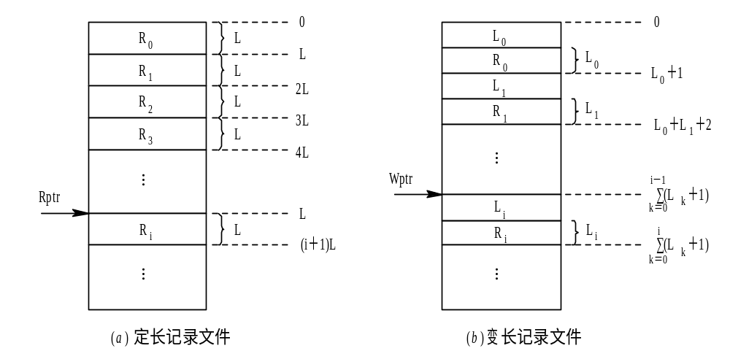
对顺序文件(Sequential File)的读/写操作
Rptr:=Rptr+1, Wptr:=Wptr+1
图7-3 定长和变长记录文件

Slide 35
2. 显式寻址方式
该方式可用于对定长记录的文件实现直接或随机访问。因为任何记录的位置都很容易通过记录长度计算出来。而对于可变长度记录的文件则不能利用显式寻址方式实现直接或随机访问，必须增加适当的支持机构方能实现。下面我们通过两种方式对定长记录实现随机访问：
(1) 通过文件中记录的位置。
(2) 利用关键字。

Slide 36
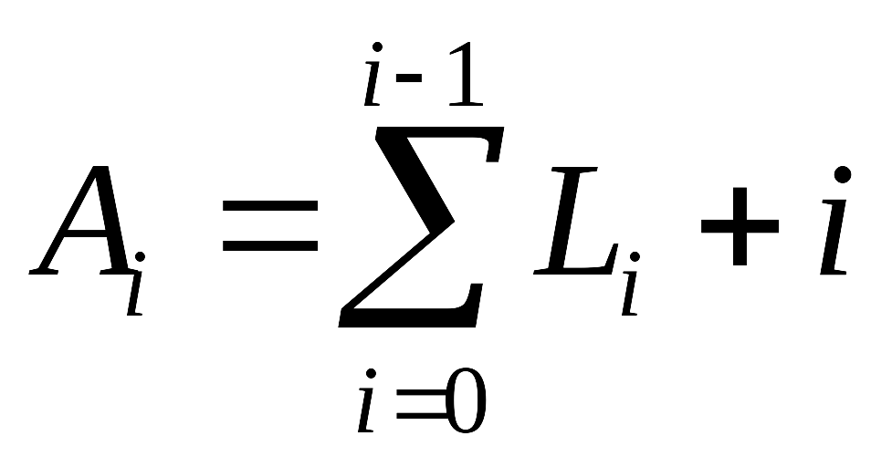
对于定长记录文件，如果要查找第i个记录， 可直接根据下式计算来获得第i个记录相对于第一个记录首址的地址： Ai=i×L，→顺序存取+直接存取
然而，对于可变长度记录的文件，要查找其第i个记录时，须首先计算出该记录的首地址。为此，须顺序地查找每个记录，从中获得相应记录的长度Li，然后才能按下式计算出第i个记录的首址。假定在每个记录前用一个字节指明该记录的长度，则
→顺序存取---缺点

Slide 37
7.2.4 索引文件(Index File)
1. 按关键字建立索引
定长记录的文件可以通过简单的计算，很容易地实现随机查找。但变长记录文件查找一个记录必须从第一个记录查起，一直顺序查找到目标记录为止，耗时很长。

Slide 38
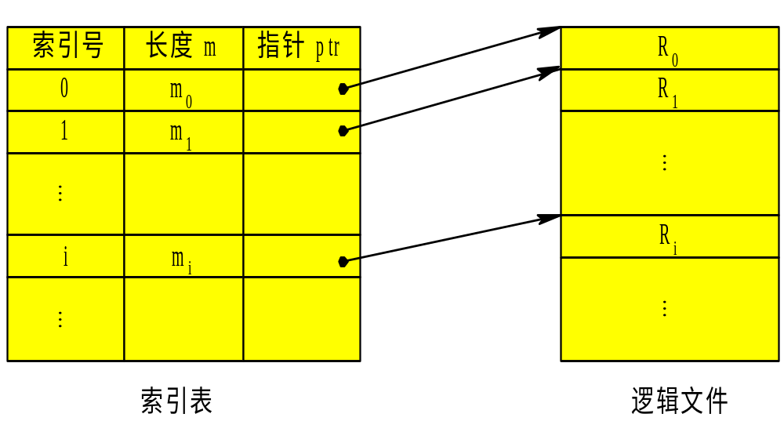
解决办法：为变长记录文件建立一如下的索引表，并采用 折半查找算法

Slide 39
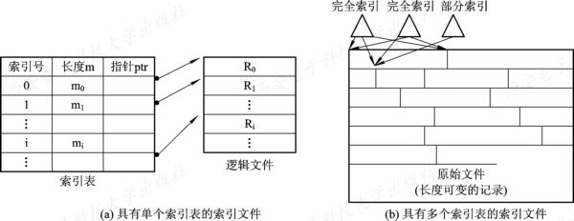
图7-4 具有单个和多个索引表的索引文件

Slide 40
2. 具有多个索引表的索引文件
使用按关键字建立索引表的索引文件与顺序文件一样，都只能按该关键字进行检索。而实际应用情况往往是：不同的用户，为了不同的目的，希望能按不同的属性(或不同的关键字)来检索一条记录。为实现此要求，需要为顺序文件建立多个索引表，即为每一种可能成为检索条件的域(属性或关键字)都配置一张索引表。在每一个索引表中，都按相应的一种属性或关键字进行排序。

Slide 41
7.2.5 索引顺序文件 (Index Sequential File)
1. 索引顺序文件的特征
索引顺序文件是对顺序文件的一种改进，它基本上克服了变长记录的顺序文件不能随机访问，以及不便于记录的删除和插入的缺点。但它仍保留了顺序文件的关键特征，即记录是按关键字的顺序组织起来的。它又增加了两个新特征：一个是引入了文件索引表，通过该表可以实现对索引顺序文件的随机访问；另一个是增加了溢出(overflow)文件，用它来记录新增加的、删除的和修改的记录。

Slide 42
2. 一级索引顺序文件
最简单的索引顺序文件只使用了一级索引。其具体的建立方法是，首先将变长记录顺序文件中的所有记录分为若干个组，如50个记录为一个组。然后为顺序文件建立一张索引表，并为每组中的第一个记录在索引表中建立一个索引项，其中含有该记录的关键字和指向该记录的指针。索引顺序文件是最常见的一种逻辑文件形式，如图7-5所示。

Slide 43
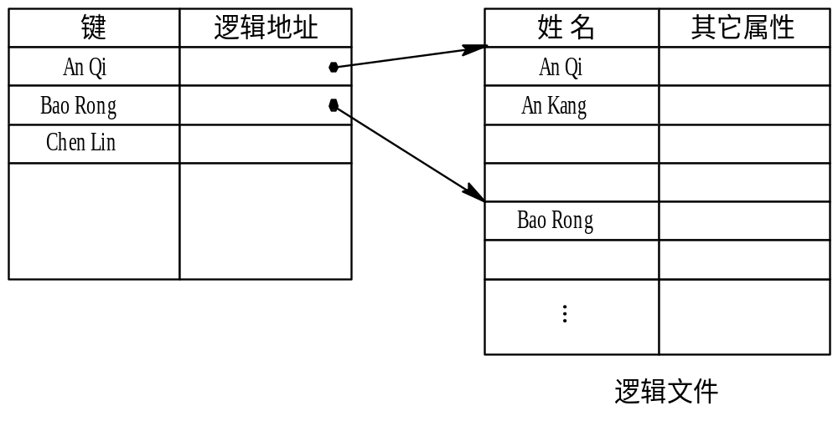
图7-5 索引顺序文件

Slide 44
3. 两级索引顺序文件
对于一个非常大的文件，为找到一个记录而须查找的记录数目仍然很多，例如，对于一个含有10⁶个记录的顺序文件，当把它作为索引顺序文件时，为找到一个记录，平均须查找1000个记录。为了进一步提高检索效率，可以为顺序文件建立多级索引，即为索引文件再建立一张索引表，从而形成两级索引表。

Slide 45
7.2.6 直接文件和哈希文件
1. 直接文件
采用前述几种文件结构对记录进行存取时，都须利用给定的记录键值，先对线性表或链表进行检索，以找到指定记录的物理地址。然而对于直接文件，则可根据给定的关键字直接获得指定记录的物理地址。换而言之，关键字本身就决定了记录的物理地址。这种由记录键值到记录物理地址的转换被称为键值转换(Key to address transformation)。组织直接文件的关键， 在于用什么方法进行从记录值到物理地址的转换。

Slide 46
2. 哈希(Hash)文件
这是目前应用最为广泛的一种直接文件。它利用Hash函数(或称散列函数)可将关键字转换为相应记录的地址。但为了能实现文件存储空间的动态分配，通常由Hash函数所求得的并非是相应记录的地址，而是指向某一目录表相应表目的指针，该表目的内容指向相应记录所在的物理块，如图7-6所示。

Slide 47
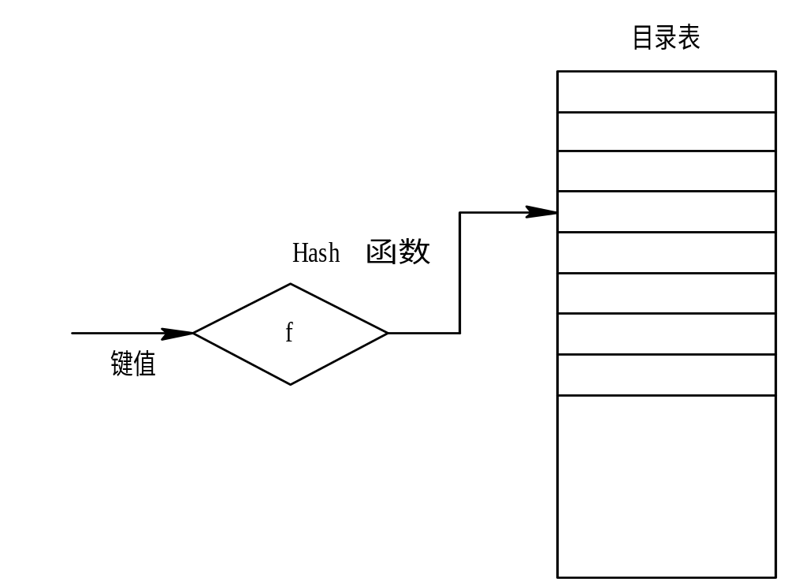
图7-6 Hash文件的逻辑结构

Slide 48
7.3 文 件 目 录
(1) 实现“按名存取”。
(2) 提高对目录的检索速度。
(3) 文件共享。
(4) 允许文件重名。

Slide 49
7.3 文 件 目 录
对文件的管理，主要通过文件目录实现。文件目录用于标识文件及其物理地址，供检索时使用。
对目录管理的要求如下：
实现“按名存取”。
(2) 提高对目录的检索速度。
(3) 文件共享。
(4) 允许文件重名。

Slide 50
7.3.1 文件控制块和索引结点
1. 文件控制块FCB(File Control Block)
为了能对系统中的大量文件施以有效的管理，在文件控制块中，通常应含有三类信息，即基本信息、存取控制信息及使用信息。

Slide 51
1) 基本信息类
基本信息类包括：
(1) 文件名。
(2) 文件物理位置。
(3) 文件逻辑结构。
(4) 文件的物理结构。

Slide 52
2) 存取控制信息类
存取控制信息类包括文件主的存取权限、核准用户的存取权限以及一般用户的存取权限。

Slide 53
3) 使用信息类
使用信息类包括文件的建立日期和时间、文件上一次修改的日期和时间，以及当前使用信息。这些信息包括当前已打开该文件的进程数，是否被其它进程锁住，文件在内存中是否已被修改但尚未拷贝到盘上等。应该说明，对于不同OS的文件系统，由于功能不同，可能只含有上述信息中的某些部分。

Slide 54
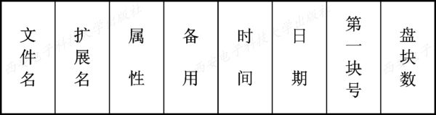
图7-7 MS-DOS的文件控制块

Slide 55
2. 索引结点
1) 索引结点的引入
文件目录通常是存放在磁盘上的，当文件很多时，文件目录可能要占用大量的盘块。在查找目录的过程中，必须先将存放目录文件的第一个盘块中的目录调入内存，然后将用户所给定的文件名，与目录项中的文件名逐一比较。若未找到指定文件，还需要将下一盘块的目录项调入内存。

Slide 56
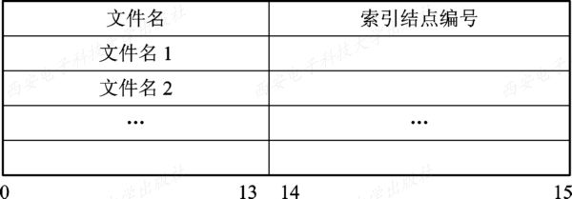
图7-8 UNIX的文件目录

Slide 57
2) 磁盘索引结点
这是存放在磁盘上的索引结点。每个文件有唯一的一个磁盘索引结点，它主要包括以下内容：
(1) 文件主标识符，即拥有该文件的个人或小组的标识符；
(2) 文件类型，包括正规文件、目录文件或特别文件；
(3) 文件存取权限，指各类用户对该文件的存取权限；
(4) 文件物理地址，每一个索引结点中含有13个地址项，即iaddr(0)～iaddr(12)，它们以直接或间接方式给出数据文件所在盘块的编号；

Slide 58
(5) 文件长度，指以字节为单位的文件长度；
(6) 文件连接计数，表明在本文件系统中所有指向该(文件的)文件名的指针计数；
(7) 文件存取时间，指出本文件最近被进程存取的时间、最近被修改的时间及索引结点最近被修改的时间。

Slide 59
3) 内存索引结点
这是存放在内存中的索引结点。当文件被打开时，要将磁盘索引结点拷贝到内存的索引结点中，便于以后使用。在内存索引结点中又增加了以下内容：
(1) 索引结点编号，用于标识内存索引结点；
(2) 状态，指示i结点是否上锁或被修改；
(3) 访问计数，每当有一进程要访问此i结点时，将该访问计数加1，访问完再减1；
(4) 文件所属文件系统的逻辑设备号；
(5) 链接指针，设置有分别指向空闲链表和散列队列的指针。

Slide 60
7.3.2 简单的文件目录
1. 单级文件目录
这是最简单的文件目录。在整个文件系统中只建立一张目录表，每个文件占一个目录项，目录项中含文件名、文件扩展名、文件长度、文件类型、文件物理地址以及其它文件属性。此外，为表明每个目录项是否空闲，又设置了一个状态位。单级文件目录如图7-9所示。

Slide 61
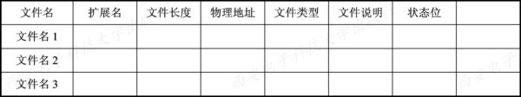
图7-9 单级文件目录

Slide 62
2. 两级文件目录
为了克服单级文件目录所存在的缺点，可以为每一个用户再建立一个单独的用户文件目录UFD(User File Directory)。这些文件目录具有相似的结构，它由用户所有文件的文件控制块组成。此外，在系统中再建立一个主文件目录MFD(Master File Directory)；在主文件目录中，每个用户目录文件都占有一个目录项，其目录项中包括用户名和指向该用户目录文件的指针。

Slide 63
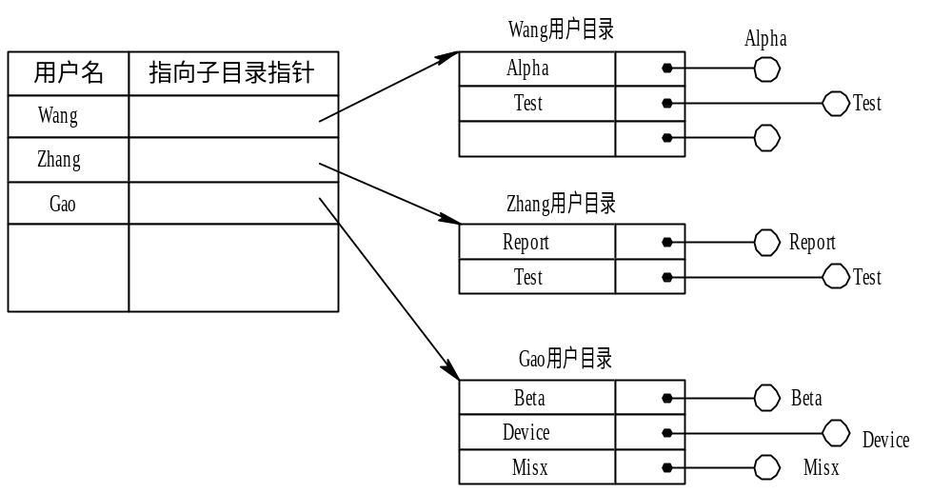
图7-10 两级文件目录

Slide 64
7.3.3 树形结构目录(Tree-Structured Directory)
1. 树形目录
在现代OS中，最通用且实用的文件目录无疑是树形结构目录。它可以明显地提高对目录的检索速度和文件系统的性能。主目录在这里被称为根目录，在每个文件目录中，只能有一个根目录，每个文件和每个目录都只能有一个父目录。把数据文件称为树叶，其它的目录均作为树的结点，或称为子目录。图7-11示出了树形结构目录。

Slide 65
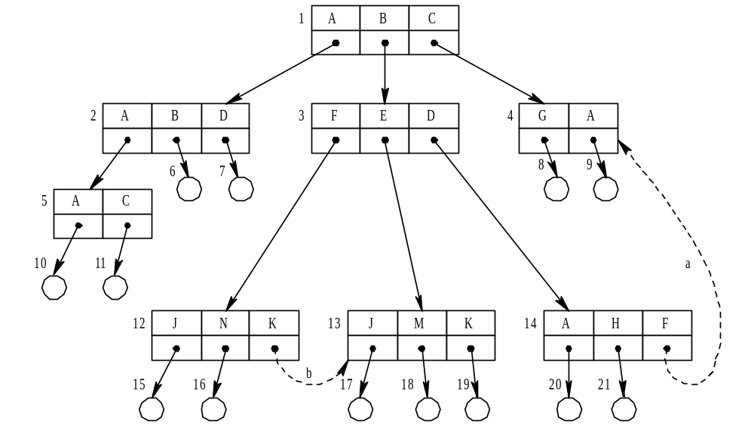
图7-11 多级目录结构

Slide 66
2. 路径名和当前目录
1) 路径名(path name)
在树形结构目录中，从根目录到任何数据文件都只有一条唯一的通路。在该路径上，从树的根(即主目录)开始，把全部目录文件名与数据文件名依次地用“/”连接起来，即构成该数据文件唯一的路径名。

Slide 67
2) 当前目录(Current Directory)
当一个文件系统含有许多级时，每访问一个文件，都要使用从树根开始，直到树叶(数据文件)为止的、包括各中间节点(目录)名的全路径名。

Slide 68
3. 目录操作
(1) 创建目录。
(2) 删除目录。
① 不删除非空目录。
② 可删除非空目录。
(3) 改变目录。
(4) 移动目录。
(5) 链接(Link)操作。
(6) 查找。

Slide 69
7.3.4 目录查询技术
1. 线性检索法
线性检索法又称为顺序检索法。在单级目录中，利用用户提供的文件名，用顺序查找法直接从文件目录中找到指名文件的目录项。在树形目录中，用户提供的文件名是由多个文件分量名组成的路径名，此时需对多级目录进行查找。假定用户给定的文件路径名是 /usr/ast/mbox，则查找 /usr/ast/mbox文件的过程如图7-12所示。

Slide 70
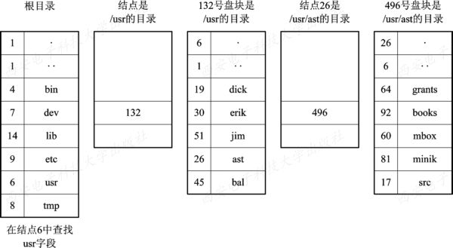
图7-12 查找/usr/ast/mbox的步骤

Slide 71
2. Hash方法
在7.2.6节中曾介绍了Hash文件。如果我们建立了一张Hash索引文件目录，便可利用Hash方法进行查询，即系统利用用户提供的文件名，并将它变换为文件目录的索引值，再利用该索引值到目录中去查找，这样将显著地提高检索速度。

Slide 72
7.4 文 件 共 享
在现代计算机系统中，必须提供文件共享手段，即指系统应允许多个用户(进程)共享同一份文件。这样，在系统中只需保留该共享文件的一份副本。如果系统不能提供文件共享功能，就意味着凡是需要该文件的用户，都须各自备有此文件的副本，显然这会造成对存储空间的极大浪费。

Slide 73
7.4.1 基于有向无循环图实现文件共享
1. 有向无循环图DAG(Directed Acyclic Graph)
在严格的树形结构目录中，每个文件只允许有一个父目录，父目录可以有效地拥有该文件，其它用户要想访问它，必须经过其属主目录来访问该文件。这就是说，对文件的共享是不对称的，或者说，树形结构目录是不适合文件共享的。如果允许一个文件可以有多个父目录，即有多个属于不同用户的多个目录，同时指向同一个文件，这样虽会破坏树的特性，但这些用户可用对称的方式实现文件共享，而不必再通过其属主目录来访问。

Slide 74
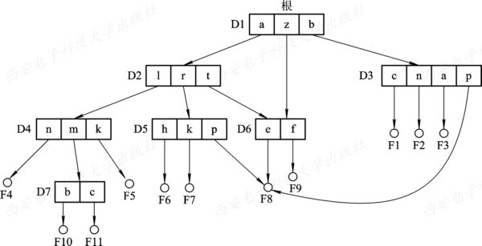
图7-13 有向无循环图目录层次

Slide 75
2. 利用索引结点
为了解决这个问题，可以引用索引结点，即诸如文件的物理地址及其它的文件属性等信息，不再是放在目录项中，而是放在索引结点中。在文件目录中只设置文件名及指向相应索引结点的指针，如图7-14所示。

Slide 76
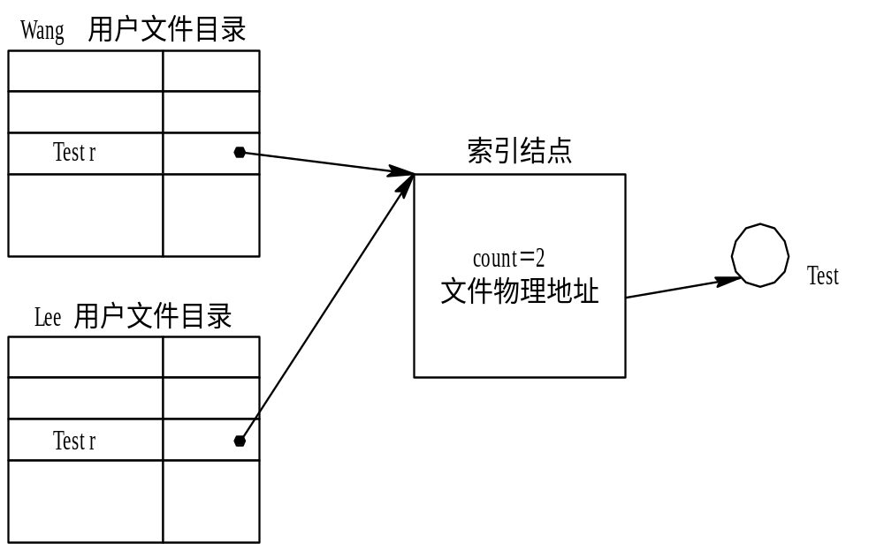
图7-14 基于索引结点的共享方式

Slide 77
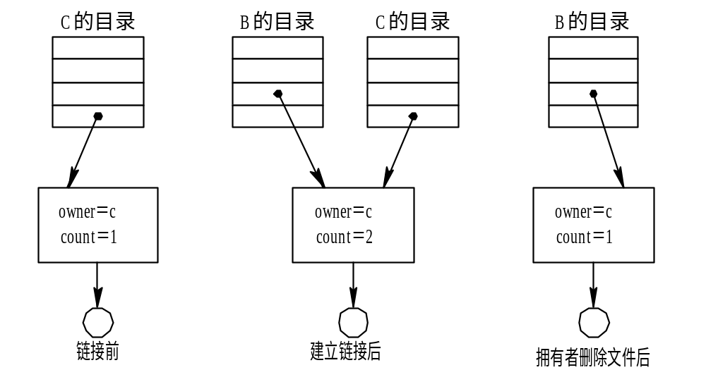
图7-15 进程B链接前后的情况

Slide 78
7.4.2 利用符号链接实现文件共享
1. 利用符号链接(Symbolic Linking)的基本思想
利用符号链接实现文件共享的基本思想，是允许一个文件或子目录有多个父目录，但其中仅有一个作为主(属主)父目录，其它的几个父目录都是通过符号链接方式与之相链接的(简称链接父目录)。

Slide 79
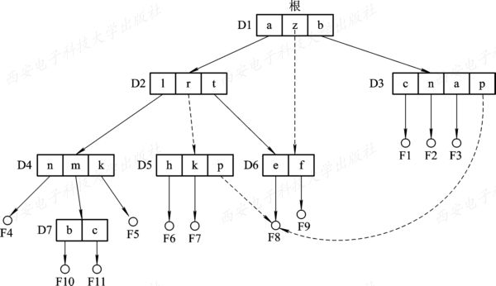
图7-16 使用符号链接的目录层次

Slide 80
2. 如何利用符号链实现共享
为使链接父目录D5能共享文件F，可以由系统创建一个LINK类型的新文件，也取名为F，并将F写入链接父目录D5中，以实现D5与文件F8的链接。在新文件F中只包含被链接文件F8的路径名。这样的链接方法被称为符号链接。新文件F中的路径名则只被看做是符号链。当用户通过D5访问被链接的文件F8，且正要读LINK类新文件时，此要求将被OS截获，OS根据新文件中的路径名去找到文件F8，然后对它进行读(写)，这样就实现了用户B对文件F的共享。

Slide 81
3. 利用符号链实现共享的优点
在利用符号链方式实现文件共享时，只是文件主才拥有指向其索引结点的指针；而共享该文件的其他用户则只有该文件的路径名，并不拥有指向其索引结点的指针。这样，也就不会发生在文件主删除一共享文件后留下一悬空指针的情况。当文件的拥有者把一个共享文件删除后，如果其他用户又试图通过符号链去访问一个已被删除的共享文件，则会因系统找不到该文件而使访问失败，于是再将符号链删除，此时不会产生任何影响。

Slide 82
4. 利用符号链的共享方式存在的问题
利用符号链的共享方式也存在着一些问题：当其他用户去读共享文件时，系统是根据给定的文件路径名逐个分量(名)地去查找目录，直至找到该文件的索引结点。因此，在每次访问共享文件时，都可能要多次地读盘。这使每次访问文件的开销甚大，且增加了启动磁盘的频率。此外，要为每个共享用户建立一条符号链，而由于链本身实际上是一个文件，尽管该文件非常简单，却仍要为它配置一个索引结点，这也要耗费一定的磁盘空间。

Slide 83
7.5 文 件 保 护
在现代计算机系统中，存放了越来越多的宝贵信息供用户使用，给人们带来了极大的好处和方便，但同时也有着潜在的不安全性。影响文件安全性的主要因素有：
(1) 人为因素。
(2) 系统因素。
(3) 自然因素。

Slide 84
为了确保文件系统的安全性，可针对上述原因而采取三方面的措施：
(1) 通过存取控制机制，防止由人为因素所造成的文件不安全性。
(2) 采取系统容错技术，防止系统部分的故障所造成的文件的不安全性。
(3) 建立后备系统，防止由自然因素所造成的不安全性。

Slide 85
7.5.1 保护域(Protection Domain)
1. 访问权
为了对系统中的对象加以保护，应由系统来控制进程对对象的访问。对象可以是硬件对象，如磁盘驱动器、打印机；也可以是软件对象，如文件、程序。对对象所施加的操作也有所不同，如对文件可以是读，也可以是写或执行操作。我们把一个进程能对某对象执行操作的权力，称为访问权(Access right)。

Slide 86
2. 保护域
为了对系统中的资源进行保护而引入了保护域的概念，保护域简称为“域”。“域”是进程对一组对象访问权的集合，进程只能在指定域内执行操作。这样，“域”也就规定了进程所能访问的对象和能执行的操作。

Slide 87
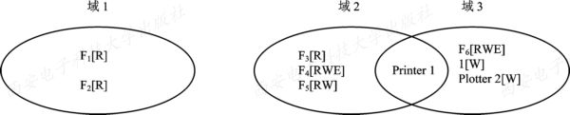
图7-17 三个保护域

Slide 88
3. 进程和域间的静态联系
在进程和域之间可以一一对应，即一个进程只联系着一个域。这意味着，在进程的整个生命期中，其可用资源是固定的，我们把这种域称为“静态域”。在这种情况下，进程运行的全过程都是受限于同一个域，这将会使赋予进程的访问权超过了实际需要。

Slide 89
4. 进程和域间的动态联系方式
在进程和域之间，也可以是一对多的关系，即一个进程可以联系着多个域。在此情况下，可将进程的运行分为若干个阶段，其每个阶段联系着一个域，这样便可根据运行的实际需要来规定在进程运行的每个阶段中所能访问的对象。

Slide 90
7.5.2 访问矩阵
1. 基本的访问矩阵
我们可以利用一个矩阵来描述系统的访问控制，并把该矩阵称为访问矩阵(Access Matrix)。访问矩阵中的行代表域，列代表对象，矩阵中的每一项是由一组访问权组成的。因为对象已由列显式地定义，故可以只写出访问权而不必写出是对哪个对象的访问权，每一项访问权access(i, j)定义了在域D_{i}中执行的进程能对对象Q_{j}所施加的操作集。

Slide 91
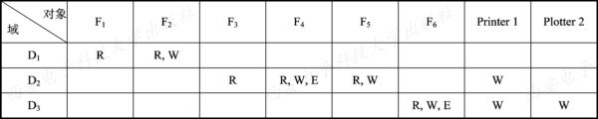
图7-18 一个访问矩阵

Slide 92
2. 具有域切换权的访问矩阵
为了实现在进程和域之间的动态联系，应能够将进程从一个保护域切换到另一个保护域。为了能对进程进行控制，同样应将切换作为一种权力，仅当进程有切换权时，才能进行这种切换。为此，在访问矩阵中又增加了几个对象，分别把它们作为访问矩阵中的几个域；当且仅当switch∈access(i, j)时，才允许进程从域i切换到域j。

Slide 93
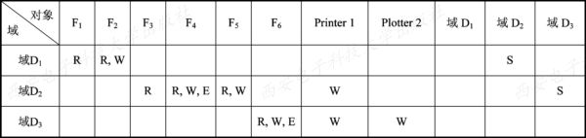
图7-19 具有切换权的访问控制矩阵

Slide 94
7.5.3 访问矩阵的修改
1. 拷贝权(Copy Right)
我们可利用拷贝权将在某个域中所拥有的访问权(access(i, j))扩展到同一列的其它域中，亦即，为进程在其它的域中也赋予对同一对象的访问权(access(k, j))，如图7-20所示。

Slide 95
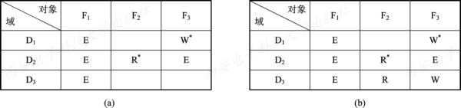
图7-20 具有拷贝权的访问控制矩阵

Slide 96
2. 所有权(Owner Right)
人们不仅要求能将已有的访问权进行有控制的扩散，而且同样需要能增加某种访问权，或者能删除某种访问权。此时，可利用所有权(O)来实现这些操作。

Slide 97
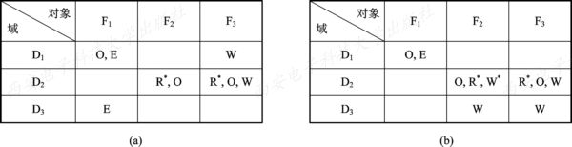
图7-21 带所有权的访问矩阵

Slide 98
3. 控制权(Control Right)
拷贝权和所有权都是用于改变矩阵内同一列的各项访问权的，或者说，是用于改变在不同域中运行的进程对同一对象的访问权的。控制权则可用于改变矩阵内同一行中(域中)的各项访问权，亦即，用于改变在某个域中运行的进程对不同对象的访问权的。如果在access(i，j)中包含了控制权，则在域Di中运行的进程可以删除在域Dj中运行的进程对各对象的任何访问权。

Slide 99
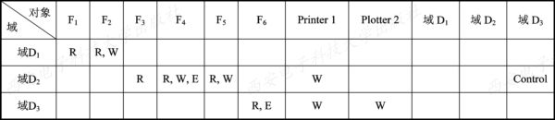
图7-22 具有控制权的访问矩阵

Slide 100
7.5.4 访问矩阵的实现
1. 访问控制表(Access Control List)
这是指对访问矩阵按列(对象)划分，为每一列建立一张访问控制表ACL。在该表中，已把矩阵中属于该列的所有空项删除，此时的访问控制表是由一有序对(域，权集)所组成的。由于在大多数情况下，矩阵中的空项远多于非空项，因而使用访问控制表可以显著地减少所占用的存储空间，并能提高查找速度。

Slide 101
2. 访问权限(Capabilities)表
如果把访问矩阵按行(即域)划分，便可由每一行构成一张访问权限表。换言之，这是由一个域对每一个对象可以执行的一组操作所构成的表。表中的每一项即为该域对某对象的访问权限。当域为用户(进程)、对象为文件时，访问权限表便可用来描述一个用户(进程)对每一个文件所能执行的一组操作。

Slide 102
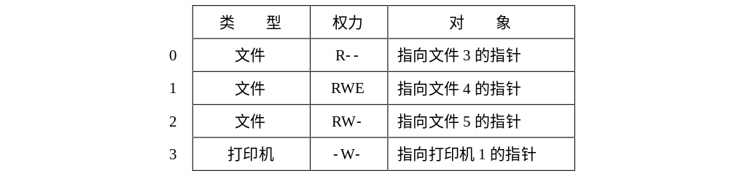
图7-23 访问权限表

Slide 103
习 题 
1. 何谓数据项、记录和文件?
2. 文件系统的模型可分为三层，试说明其每一层所包含的基本内容。
3. 与文件系统有关的软件可分为哪几个层次?
4. 试说明用户可以对文件施加的主要操作有哪些。
5. 为什么在大多数OS中都引入了“打开”这一文件系统调用? 打开的含意是什么?
6. 何谓文件的逻辑结构? 何谓文件的物理结构?

Slide 104
7. 按文件的组织方式可将文件分为哪几种类型?
8. 如何提高对变长记录顺序文件的检索速度?
9. 通过哪两种方式来对固定长记录实现随机访问?
10. 可以采取什么方法来实现对变长记录文件进行随机检索?
11. 试说明索引顺序文件的几个主要特征。
12. 试说明对索引文件和索引顺序文件的检索方法。
13. 试从检索速度和存储费用两方面来比较两级索引文件和索引顺序文件。
14. 对目录管理的主要要求是什么?

Slide 105
15. 采用单级目录能否满足对目录管理的主要要求? 为什么?
16. 目前广泛采用的目录结构形式是哪种? 它有什么优点?
17. 何谓路径名和当前目录?
18. Hash检索法有何优点? 又有何局限性?
19. 在Hash检索法中，如何解决“冲突”问题?
20. 试说明在树形目录结构中线性检索法的检索过程，并给出相应的流程图。
21. 基于索引结点的文件共享方式有何优点?
22. 什么是主父目录和链接父目录? 如何利用符号链实现共享?

Slide 106
23. 基于符号链的文件共享方式有何优点?
24. 什么是保护域? 进程与保护域之间存在着的动态联系是什么?
25. 试举例说明具有域切换权的访问控制矩阵。
26. 如何利用拷贝权来扩散某种访问权?
27. 如何利用拥有权来增、删某种访问权?
28. 增加控制权的主要目的是什么? 试举例说明控制权的应用。
29. 什么是访问控制表? 什么是访问权限表?
30. 系统如何利用访问控制表和访问权限表来实现对文件的保护?

